Slide 1


三（12分）有三个形状相同的盒子，第一个盒子中有3个白球和1个黑球，第二个盒子中有2个白球和1个黑球，第三个盒子中有2个白球和2个黑球，现随机取一个盒子，再从盒子中任取1球。已知取出的1球是白球，求该球是来自第二个盒子的概率是多少？
设
表示“取到第i 个盒子”
表示“取出的1球是白球”
解：

Slide 2






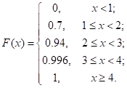
四（12分）10件产品中有3个次品，现逐个取产品，直到取到正品为止，若每次从中取出一个产品的同时放入一个正品，试求此时抽取次数的分布列和分布函数。
解：
故
由
得

Slide 3



解：
再由已知条件有
解得
故
解得

Slide 4

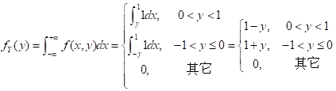
解：
（1）
（2）易知，

Slide 5

（3）

Slide 6

由中心极限定理知：

Slide 7

由题意有：
查表可得，
故则该小区用电负荷设计至少为623.3千瓦时，才能以0.99的概率保证居民正常用电。

Slide 8
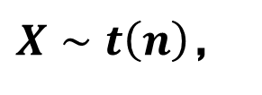



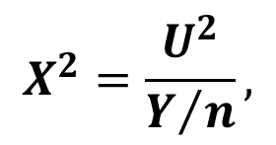



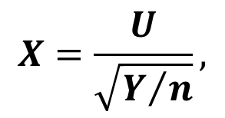
总复习题
1、设随机变量（X,Y）服从二维正态分布（0，0；1，4; -1/2）.
下列随机变量中服从标
准正态分布且与X独立的是（ ）
A
B
C
D
2、已知
$$X∼t\left(n\right).$$
求证
$$X^{2}∼F\left(1,n\right).$$
$$X=\frac{U}{\sqrt{Y/n}},$$
证明
因
$X∼t\left(n\right)$，
所以X具有如下结构：
其中
$$U∼N\left(0,1\right),Y∼χ^{2}\left(n\right),$$
且U与Y相互独立。
$$X^{2}=\frac{U^{2}}{Y/n},$$
从而
且
$$U^{2}∼χ^{2}\left(1\right),$$
$$U^{2},Y$$
也相互独立，由定义
$$X^{2}∼F\left(1,n\right).$$

Slide 9



3、设总体X的概率密度为
求：
解

Slide 10





似然函数为
取对数，得
令
得

